Slide 1
Molekulová fyzika
Vnitřní energie plynu, ekvipartiční teorém

Slide 2
Molární tepelné kapacity a Poissonova konstanta jednoatomových plynů
Plyn | C_{p} / J·mol⁻¹·K⁻¹ | κ
Ar | 20,89 | 1,648
He | 20,94 | 1,63
Kr | 20,79 | 1,689
Ne | 20,79 | 1,642
Xe | 20,79 | 1,666
Teoretické hodnoty: C_{p} = 20,786 J·mol⁻¹·K⁻¹ κ = 1,66

Slide 3
Kinetická energie částic v jednom molu ideálního 1-atomového plynu
1 mol
1 molekula
1 stupeň volnosti
Na každý stupeň volnosti neuspořádaného postupného pohybu molekul plynu, který je ve stavu termodynamické rovnováhy, připadá stejně velká, na druhu plynu nezávislá, střední kinetická energie rovná k_{B}T/2. → EKVIPARTIČNÍ TEORÉM PRO JEDNOATOMOVÝ PLYN

Slide 4
Obecná formulace ekvipartičního principu
Na každý z kvadratických členů, z nichž se skládá energie molekuly přísluší střední energie rovná k_{B}T/2.
j – počet kvadratických členů
$$\left\langle ε\right\rangle =\frac{j}{2}k_{B}T$$

Slide 5
Co na to experiment?
Molární tepelné kapacity a další veličiny při 300 K
Závislost C_{p} na teplotě pro vodík H₂
(Svoboda E., Bakule R.: Molekulová fyzika. Academia, Praha 1992.)

Slide 6
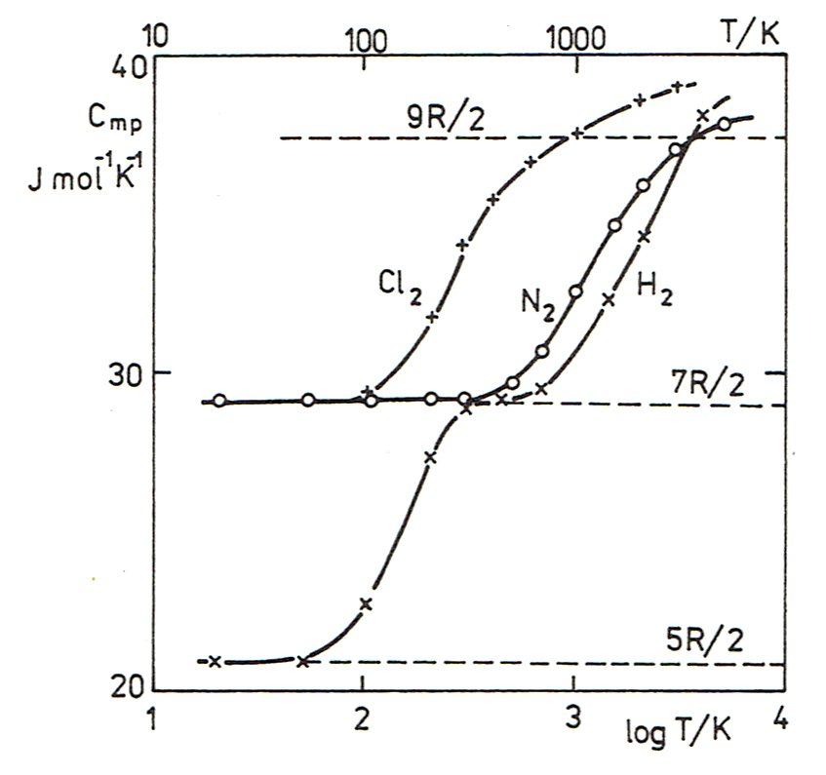
Teplotní závislost molárních tepelných kapacit vybraných dvouatomových plynů
(Svoboda E., Bakule R.: Molekulová fyzika. Academia, Praha 1992.)

